Slide 1
Big Data

Slide 2
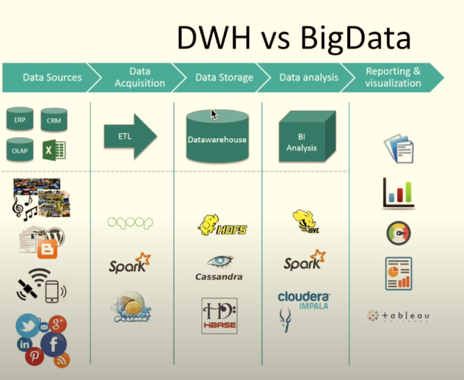
Veri Ambarı ve BigData Farkları
Veri ambarı, iş zekası (BI) faaliyetlerine, özellikle de analitiğe olanak tanımak ve bunları desteklemek üzere tasarlanmış bir veri yönetim sistemidir. Veri ambarları yalnızca sorgulama ve analiz amacıyla kurulur ve çoğu zaman geçmişe ait büyük miktarlarda veri içerir

Slide 3
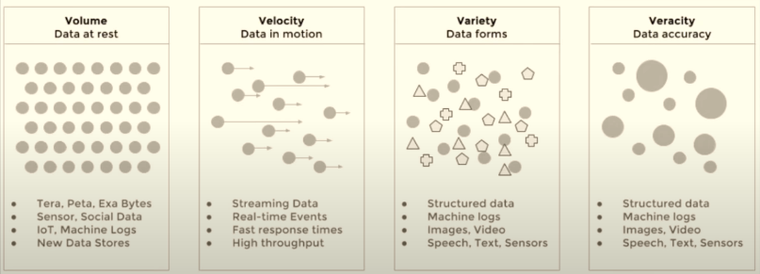
Büyük Verinin Tanımı
5 V

Slide 4
Büyük Verinin Tanımı
Volume:Verinin Big Data olması için büyük hacimli olması gerekir
Velocity:Verinin hızlı bir şekilde birikmesi
Variety:Verinin çeşitli olması
Veracity:Verinin güvenli olması
Value:Verinin değerli olması ve big datanın amacı

Slide 5
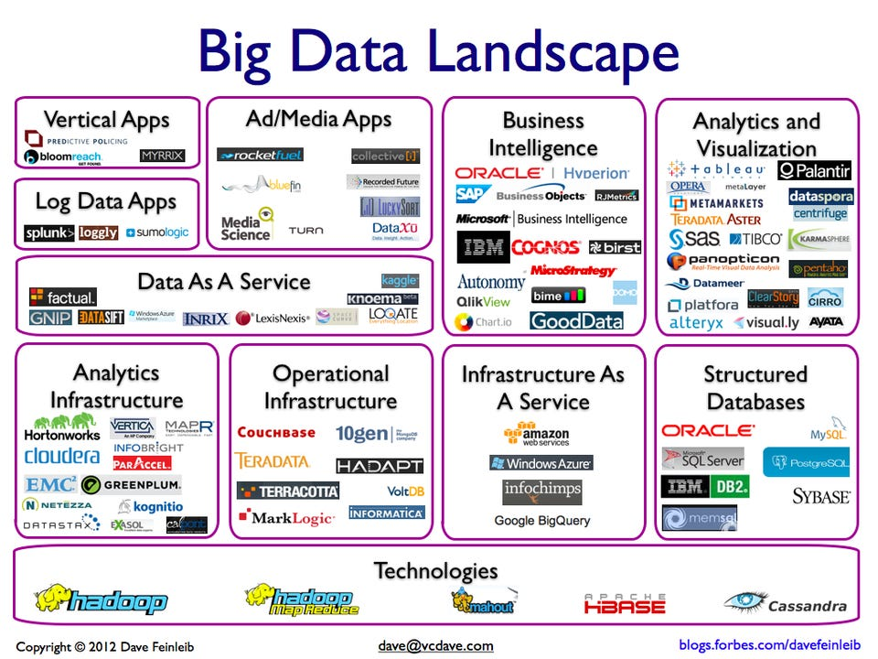
Büyük Veri Teknolojileri

Slide 6
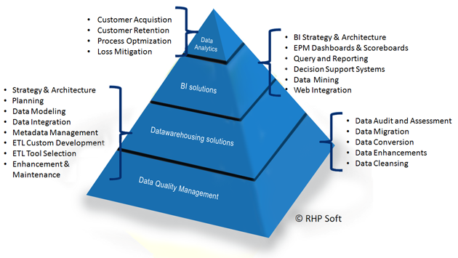
Big Data Uygulamaları
En altta direk veri ile uğraşırsak yukarıya doğru çıktıkça raporlar analizler ve istatistikler ile uğraşırız

Slide 7
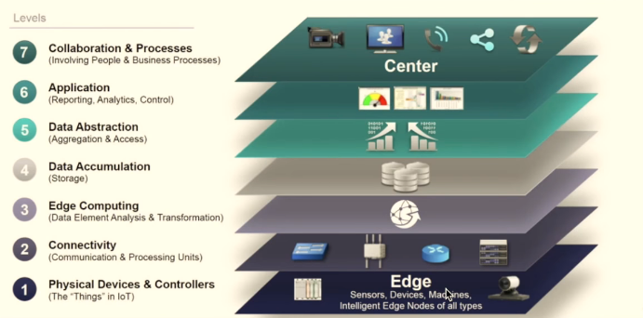
Internet Of Things Reference Model

Slide 8
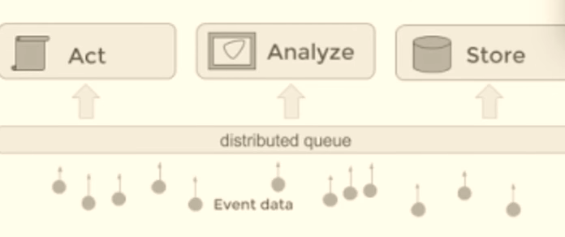
Akan Veri ve Akan Veri Analizi

Slide 9
Akan veri ve Akan Veri Analizi
Eventler, geldikleri anda gerçek zamanlı olarak analiz edilir ve işlenir
Kararlar zaman zaman bağlamsaldır ve yeni verilere dayalıdır
ham olaylardan küçük data'daki eyleme dönüştürülebilir içgörülere kadar olan gecikme, hareket halindedir ve mimariden akmaktadır

Slide 10
Akan Veri Kavramsal Mimarisi
Hızlı analitik ve Makine Öğrenmesi
Gerçek zamanlı apilerin datayı modellemesi,Analiz etmesi
Keşif ve Görselleştirme
Akan Veri
Arama/İndeksleme
Düşük Gecikme Süresi
Gerçek zamanlı data depolama ve hızlı data erişimi
Veri Depolama
Big Data
Nesne ve Dökümanlar
Data Gölü,Uzun zamanlı depolama

Slide 11
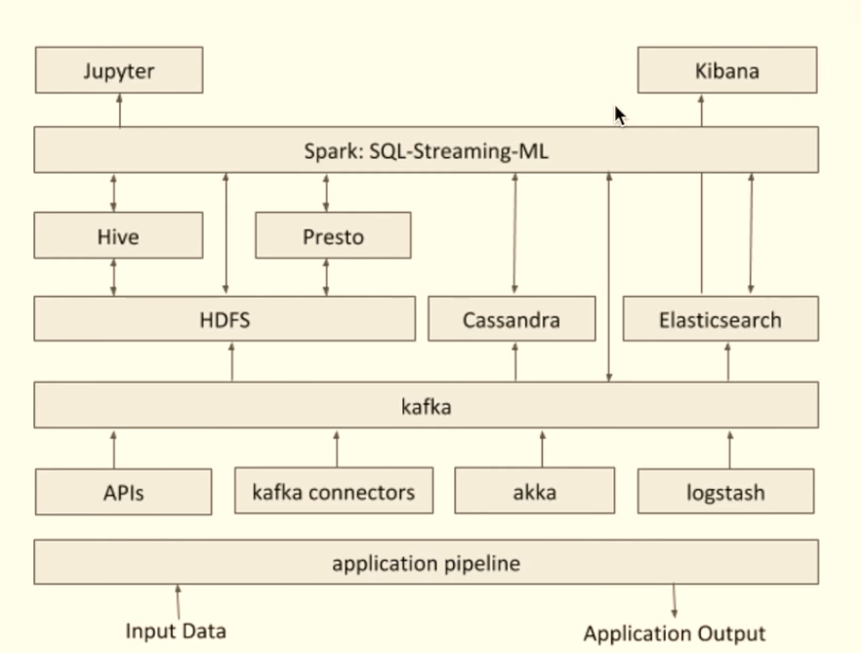
Big Data Teknolojilerinin Uygulanması

Slide 12
Neden Big Data
Veri büyüktür ve işlenmemiştir
Bir çok rastgele okuma ve yazma söz konusudur
Foreign Keyler’e çok nadir ihtiyaç duyulur

Slide 13
Neler Gerekli
Artımlı ölçeklenebilirlik(Bir anda yükselmemeli)
Hız
Tek bir hata noktası yoktur
Ölçeklendirilir çoğaltılmaz

Slide 20
Cql:cassandra qury language

